Slide 1
ИИ в сфере банкинга. Типы решаемых задач. Особенности

Slide 2
ИИ в сфере банкинга
Искусственный интеллект уже стал неотъемлемой частью банковской деятельности. Если раньше банки экспериментировали с точечными решениями на основе ИИ, то сегодня крупнейшие игроки переходят к построению комплексных систем, где ИИ-агенты автономно выполняют сложные цепочки операций.
Однако масштабное внедрение ИИ сталкивается с серьёзными вызовами. Согласно исследованиям, 99% банков экспериментируют с ИИ, но только 3% смогли внедрить его в масштабах всей организации. Основные барьеры — фрагментированность данных (97% организаций сообщают о проблеме "разрозненных данных"), их низкое качество и неготовность инфраструктуры.

Slide 3
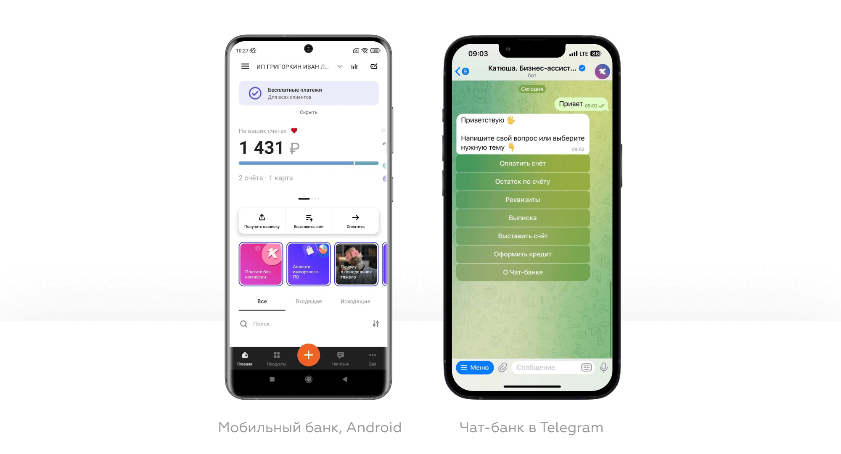
Типы решаемых задач
•кредитный скоринг – оценка вероятности дефолта заёмщика •антифрод – выявление мошеннических операций •операционный ИИ – автоматизация бэк офиса
•чат-боты и голосовые помощники •генерация персонализированных предложений •биометрическая идентификация

Slide 4
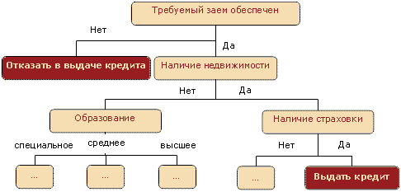
Кредитный скоринг
Деревья решений и их разновидности (Random Forest), (XGBoost, LightGBM, CatBoost). Однако ансамблевые модели сложнее интерпретировать. Поэтому банки активно внедряют LLM.

Slide 5
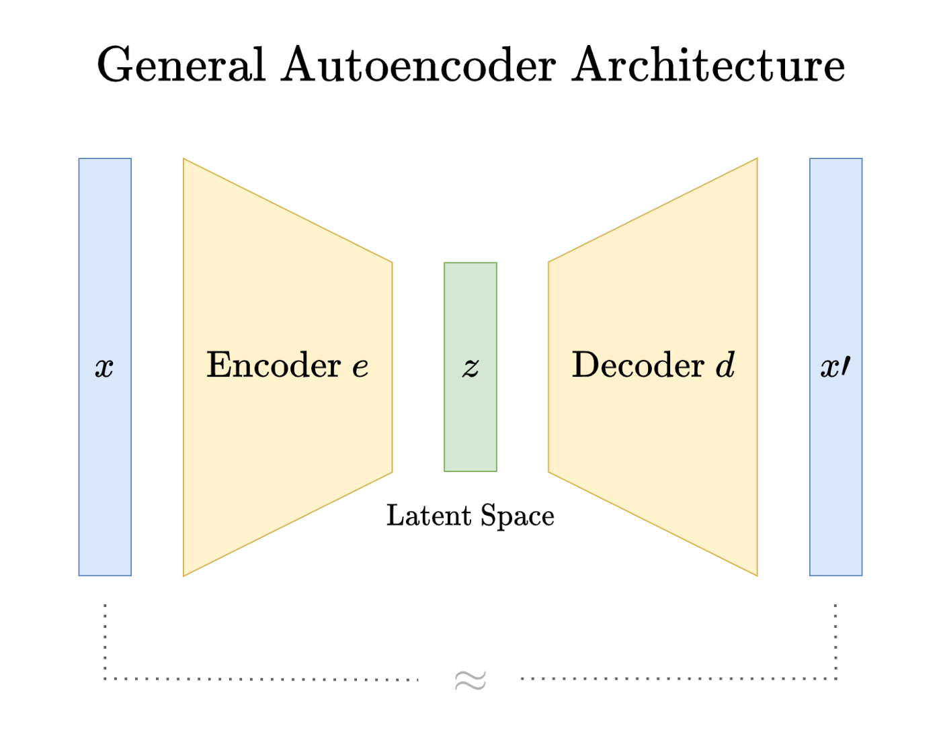
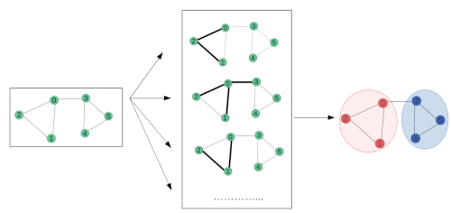
Антифрод
Графовые нейронные сети (GNN) позволяют выявить мошеннические операции и «цепочки».
Автокодировщики (автоэнкодеры) выявляют аномалии.

Slide 6

Автоматизация
В марте 2026 года Mastercard представила LTM-генеративную модель, обученную на миллиардах анонимизированных транкзакциях. В отличие от LLM, обученных на текстах, LTM анализирует отношения между строками и столбцами платёжных данных и предсказывает вероятность будущих транзакций в реальном времени. Это позволяет выявлять аномалии и сигналы риска в реальном времени, повышая точность обнаружения мошенничества и скорость принятия решений при авторизации платежей

Slide 7
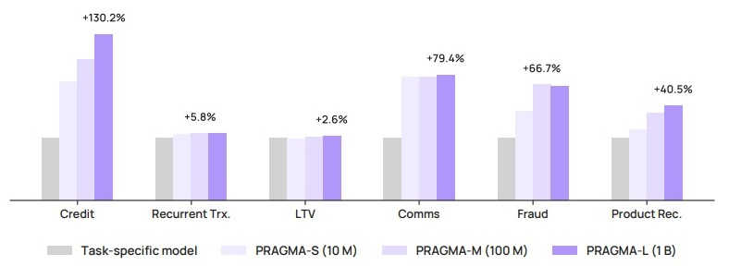
Автоматизация
Revolut совместно с Nvidia разработал семейство моделей PRAGMA на основе архитектуры Transformer, предобученных на гетерогенных последовательностях банковских событий с использованием самоконтролируемого обучения. Модель поддерживает широкий спектр задач: кредитный скоринг, выявление мошенничества, прогнозирование пожизненной ценности клиента.

Slide 8
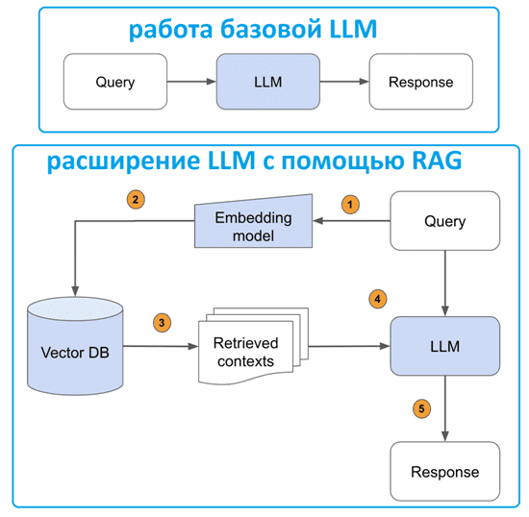
Взаимодействие с клиентами
В этих задачах активно применяются LLM и ее более совершенный аналог – RAG (Retrieval-Augmented Generation), чтобы минимизировать галлюцинации (выдуманные факты) и давать точные ответы по продуктам и услугам. Технически это реализуется так:
1. Векторизация
2. Семантический поиск
3. Генерация ответа
Они могут быть как внешними (GPT-4, Gemini), так и собственной разработки.
В голосовых же помощниках к этому добавляются ASR (распознавание речи, Speech-to-Text) и TTS (синтез речи, Text-to-Speech) . Архитектура часто строится как каскадная модель: звук -> текст (ASR) -> обработка смысла (NLP) -> текст ответа -> звук (TTS).

Slide 9
Взаимодействие с клиентами
Однако современные ассистенты — это не один бот, а мультиагентная система. Специализированный «агент-маршрутизатор» (Routing agent) анализирует запрос клиента и решает, какому «агенту-исполнителю» его передать. Помимо ответов на вопросы, такая система позволяет выполнить конкретные запросы (проверить баланс, сделать перевод), взаимодействуя с внутренними API банка. На данный момент Сбер разрабатывает Модель GigaEmbeddings на основе языковой модели GigaChat-3B.

Slide 10
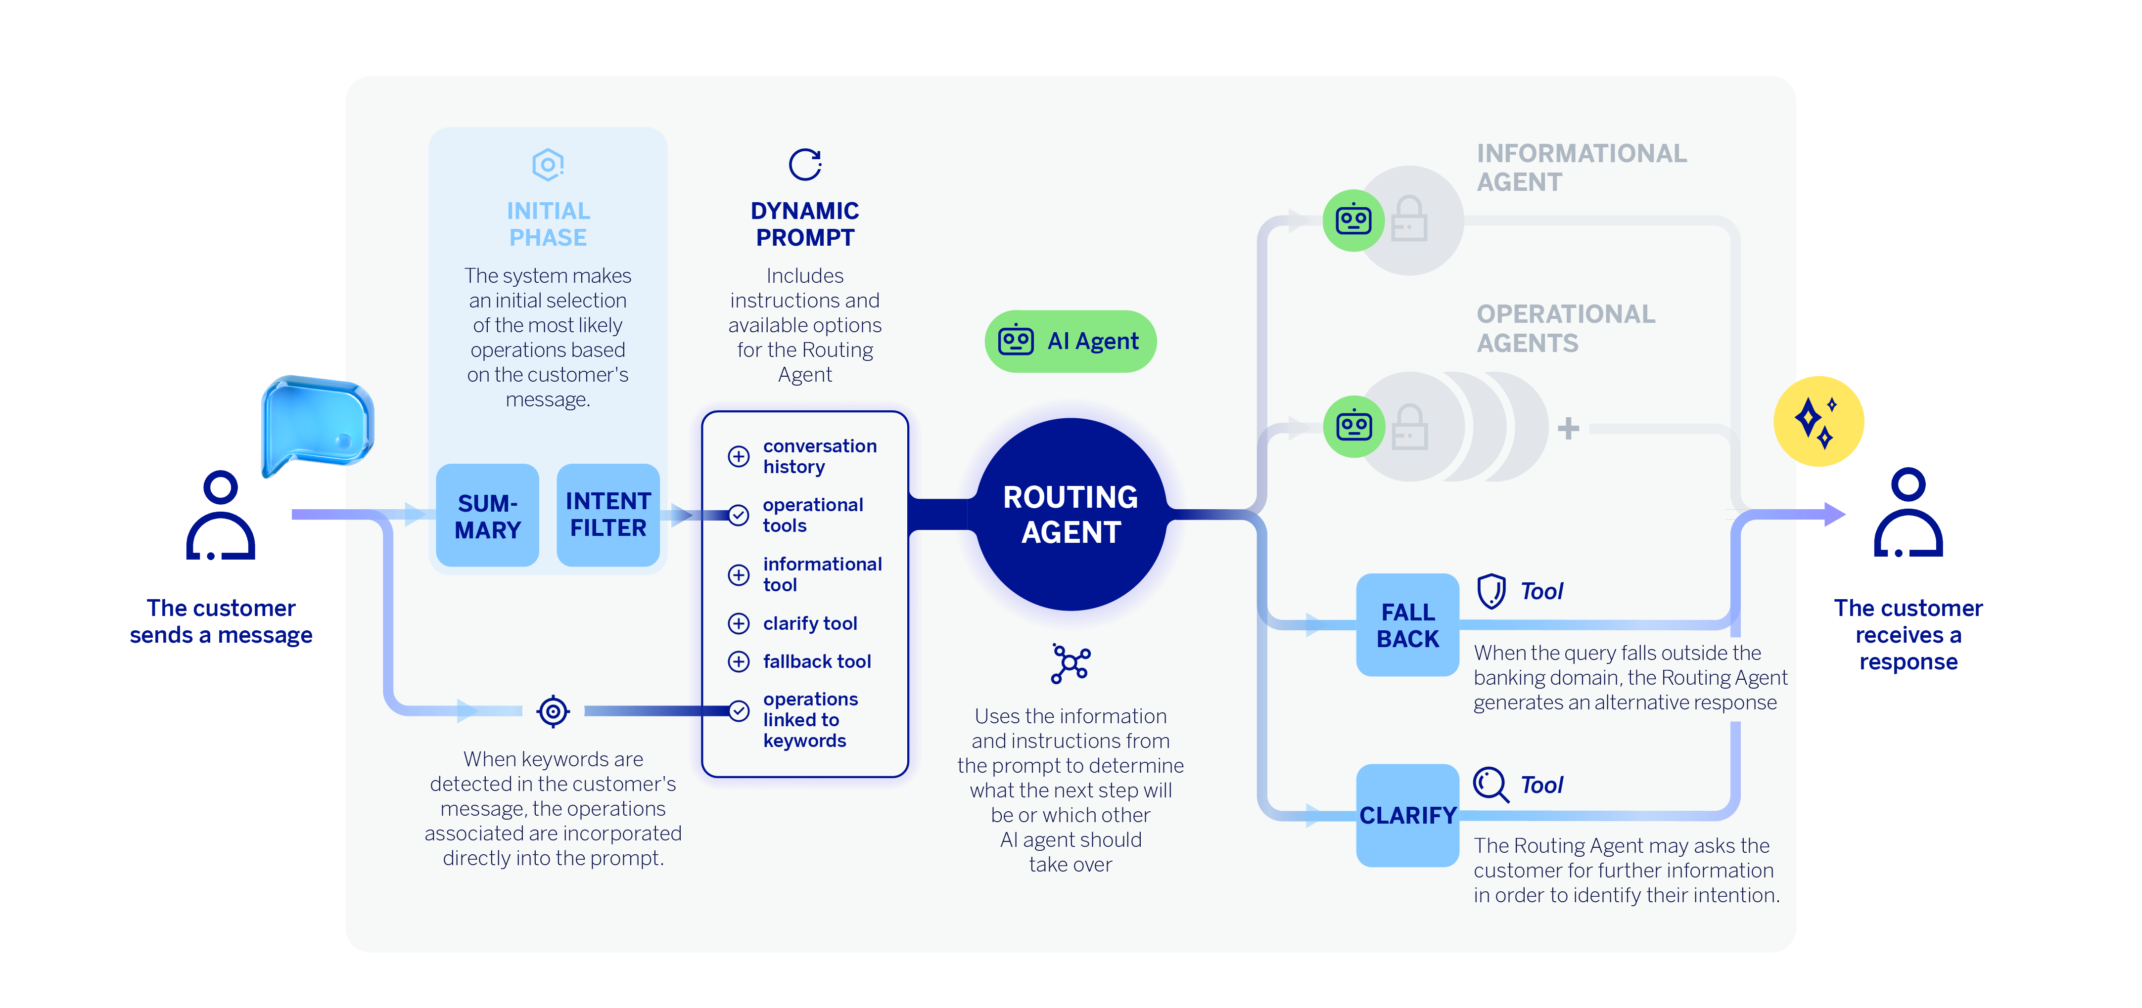
Взаимодействие с клиентами

Slide 11
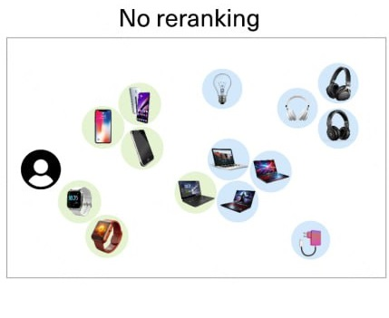
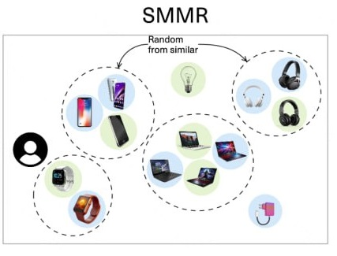
Персонализация
Здесь прежде всего доминируют модели машинного обучения, а не LLM. Для коллаборативной и контентной фильтраций это как правило модели градиентного бустинга. Ученые Т-Банка разработали метод SMMR (Sampled Maximal Marginal Relevance), который формирует более разнообразные рекомендации, избегая «информационного пузыря» из однотипных предложений. Этот метод требует в 10-100 раз меньше итераций по сравнению с классическими подходами.

Slide 12
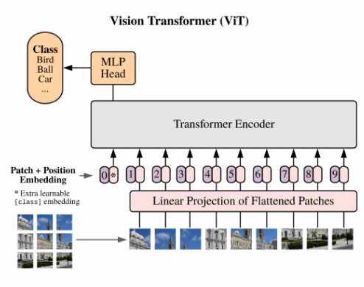
Биометрическая идентификация
Алгоритмы на основе нейронных сетей сравнивают биометрический слепок лица с эталоном, а также определить «живость» (Liveness). В этих задачах все чаще применяются визуальные трансформеры, позволяющие эффективно обрабатывать изображения, учитывая как локальные, так и глобальные признаки.

Slide 13

Проблемы ИИ в банкинге
•данные: более 50% финорганизаций указывают, что разрозненные данные препятствуют принятию решений в реальном времени. подготовка данных для моделей может занимать месяцы, а само обучение – недели.
•проблема черного ящика: сложные ML-модели часто действуют непрозрачно, а ИИ-системы могут неосознанно воспроизводить исторические предубеждения в данных, приводя к дискриминации в кредитовании или ценообразовании.
•регуляторные требования: кодекс этики ЦБ РФ и европейский AI Act (вступает в силу с 2026 года) требуют от банков обеспечения прозрачности, справедливости и безопасности ИИ-решений, а также информирования клиентов об использовании ИИ.
•ROI: универсальной формулы расчета экономического эффекта от ИИ не существует. Многие компании (особенно небольшие) считают ИИ дорогой "игрушкой", которая требует затрат, сопоставимых с годовым ИТ-бюджетом.

Slide 14
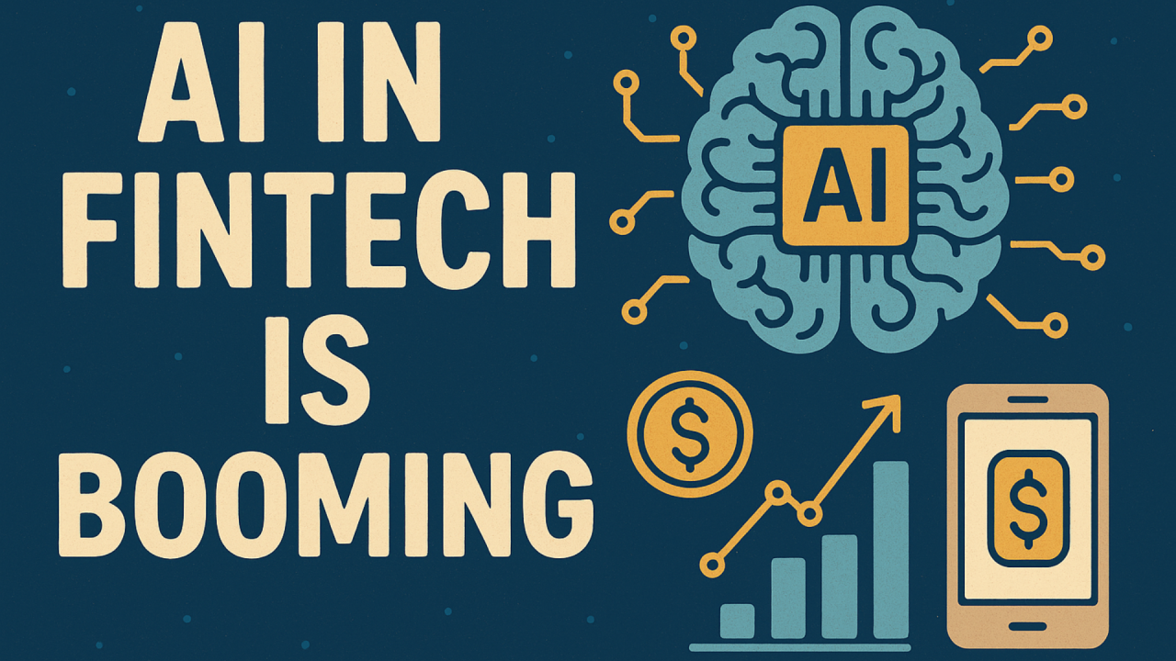
Итоги
Но не смотря на это, ИИ в банкинге — это уже не эксперименты, а инфраструктурный слой. Переход от точечных моделей к агентным системам, способным автономно выполнять сложные цепочки задач, стал главным трендом 2025–2026 годов. Экономический эффект от внедрения измеряется десятками миллиардов рублей.

